Slide 1
Prolegomena to a Semiotics of Experience
Body and Memory, texts and contexts
José Enrique Finol
Universidad del Zulia
joseenriquefinol@gmail.com

Slide 2
Le sens émerge de l’expérience,
et ne saurait être étudié qu’à travers
les interactions qu’il a avec son contexte.
Francis Édeline y Jean-Marie Klinkenberg
Principia Semiotica (2015: 394)
L'expérience anticipe une philosophie;
la philosophie n'est qu'une expérience élucidée.
Maurice Merleau-Ponty.
Phénoménologie de la perception (1945: 97)

Slide 3
Introduction
¿Por qué los procesos experienciales interesan a la Semiótica? Los procesos semióticos que constituyen la experiencia han despertado un creciente interés en las ciencias de la significación, pues en ellos se realizan las semiosis en las cuales y mediante las cuales los sujetos interactúan con el mundo.
La interidad social y cultural se realiza, de modo efectivo, en los procesos experienciales. Como hemos dicho previamente (Finol, 2019, p. 58), se trata de fenómenos complejos y dinámicos, cuyo estudio exige una visión interdisciplinaria, de modo que su análisis y sistematización sea lo más completa posible.

Slide 4
Para la Semiótica, cuya vocación interdisciplinaria es esencial a su definición, los fenómenos experienciales plantean retos enormes, por lo que ella debe apoyarse en los aportes de otras disciplinas.
Una Semiótica de la Experiencia nos hará salir de las trampas y limitaciones del texto; lo que, a su vez, reivindica una Antropo-Semiótica y la necesidad de una teoría de los contextos. El estudio semiótico de los procesos experienciales debe articularse al estudio de procesos como la construcción de memorias.

Slide 5
En 2004/2015 Eric Landowski sugería rescatar la
“posibilidad de un proceder no dogmático que se propone tratar del sentido en cuanto desafío siempre renovado de dinámicas relacionales abiertas y creadoras. Se trata de la constitución de una semiótica anclada en la experiencia del día a día de los sujetos que somos; dicho de otro modo, inscrita en la vida misma, en cuanto búsqueda de sentido”. (2015, p. 33. Cursivas nuestras)

Slide 6
Luego en 2013 apuntaba que “El hecho de que nos encontrásemos relativamente desprovistos de instrumentos para dar cuenta de la experiencia, ¿es razón suficiente para ignorar todo aquello que escapa a las rejillas de análisis construidas para describir la narración?” (2013, p. 139. Cursivas nuestras).
Incluso Jacques Fontanille, otro de los herederos de la tradición estructuralista y greimasiana, ha reconocido los nuevos derroteros que la Semiótica debe transitar: “Las semióticas de la experiencia, de las prácticas, de las formas de vida y de los modos de existencia, entre otras, cuya coherencia teórica y metodológica está por construirse, ofrecen una oportunidad para enfrentar los desafíos (…) que se presentan a la Semiótica”. (2015, p. 27)

Slide 7
En la presente investigación se parte de una visión fenomenológica para relacionar los conceptos de experiencia y cuerpo, entendidos como componentes fundamentales de los procesos de generación de sentido. En tal sentido, se propone revisar los principales autores que han abordado el tema aquí estudiado y luego se formula una propuesta que coloque los conceptos de experiencia, cuerpo, significación y contexto en una relación analítica e integradora.
Por tratarse de un intento de esbozar unos prolegómenos se hace necesario revisar un conjunto de conceptos y aportes que se intenta integrar en una visión de la experiencia como fenómeno semiótico.

Slide 8
1. Una visión fenomenológica
Una visión fenomenológica contribuiría enormemente a abordar los procesos experienciales, pues ella evitaría la a-contextualización de los procesos de sentido que en el mundo, constantemente, los sujetos construyen.
Como señalábamos en uno de los epígrafes, Maurice Merleau-Ponty decía que “La experiencia anticipa una filosofía, la filosofía no es sino una experiencia elucidada” (1945, p. 78); es allí donde se sitúa también una Semiótica de la Experiencia: es un proyecto de elucidación de los dinámicos y complejos procesos de semiogénesis que, en el marco del mundo de la vida, emergen en/por/desde los dialécticos procesos experienciales.

Slide 9
El término experiencia es multívoco, expresa en el lenguaje popular y también en el de las ciencias significados múltiples. El Diccionario de la Real Academia Española de la Lengua, por ejemplo, le otorga cinco acepciones:
1. f. Hecho de haber sentido, conocido o presenciado alguien algo.
2. f. Práctica prolongada que proporciona conocimiento o habilidad para hacer algo.
3. f. Conocimiento de la vida adquirido por las circunstancias o situaciones vividas.
4. f. Circunstancia o acontecimiento vivido por una persona.
5. f. Experimento.

Slide 10
Como se ve, estas acepciones se fundamentan en nociones de experiencia como vivencia, práctica, conocimiento, circunstancia o experimento. Ninguna de ellas propone una noción semiótica, en cuanto, por ejemplo, a la inclusión de la idea de significado y sin embargo se podría decir que todas la suponen.

Slide 11
Merleau-Ponty explicita claramente la relación entre experiencia y semiosis en un párrafo que nos muestra la inseparable y estrecha interacción entre uno y otro:
“Cualesquiera que sean los deslizamientos de sentido que finalmente nos han entregado la palabra y el concepto de conciencia como adquisición de lenguaje, tenemos un medio directo de acceder a lo que él designa, tenemos la experiencia de nosotros mismos, de esta conciencia que somos, es sobre esta experiencia que se miden todas las significaciones del lenguaje y es ella la que hace que justamente el lenguaje nos diga algo”. (1945, p. 21)

Slide 12
Es, pues, en la experiencia de ser/estar nosotros mismos en el mundo donde los procesos generadores de las “significaciones del lenguaje”, las semiosis, se realizan y se perciben, es allí donde “se miden”; y, al mismo tiempo, son los procesos experienciales los que fecundan los procesos de significación de los lenguajes.
De allí parte la necesidad de volver nuestros ojos a tales procesos, un movimiento heurístico y teórico que, como veremos, ya ha sido avanzado por varios autores.

Slide 13
2. Experiencia, cuerpo y sentido
Digamos para comenzar que toda experiencia es una experiencia corporal; cuerpo y experiencia están, inevitablemente, en una estrecha relación simbiótica, en el marco del mundo de la vida, donde los sujetos interactúan y viven: “La experiencia corporal nos traslada a un tiempo-lugar a partir del cual nosotros experimentamos el mundo y a nosotros mismos en medio del mundo.” (Waldenfels, 2017, p. 419)
Más aún, como afirman Édeline y Klinkenberg, el cuerpo es el terminus a quo, el punto de partida de las operaciones semióticas y experienciales, una condición derivada de su cualidad como término esencial de toda semiosis: desde el cuerpo nacen y hacia el cuerpo retornan todos los procesos semiogenéticos; en sus propias palabras, “nacida de la corporeidad de la experiencia, la semiosis retorna a esta otra corporeidad que es la acción”. (2015, p. 75)

Slide 14
Frente al predominio tradicional del alma, del espíritu o de la mente, tanto en la Filosofía como en la Religión, es imprescindible recuperar la carnalidad de la condición humana e incluso animal y vegetal, tal como hoy se afirma desde la Biosemiótica. Es necesario recuperar la centralidad y carnalidad del cuerpo, su papel protagónico en el mundo de la vida, desde donde y en donde se construyen, sin cesar, los procesos semiogenéticos.
Naturalmente, la corporeidad no se limita a la carnalidad del cuerpo, pues ella también incluye los imaginarios, representaciones y lenguajes que él asume en condiciones históricas concretas, de las cuales, inevitablemente, es tributaria y tributante . Una Semiótica de la Experiencia deberá redimir la condición histórica del cuerpo, pero también la condición corporal de la historia. En esa dialéctica entre cuerpo e historia, la Semiótica tiene un papel teórico y metodológico que no puede eludir si no quiere permanecer reclusa en las limitaciones del texto.

Slide 15
En esta visión del cuerpo es imprescindible incorporar un enfoque dialéctico, pues, como afirma la perspectiva fenomenológica, el cuerpo no es un ente aislado en el mundo ni está simplemente habitándolo; por el contrario, el cuerpo se concibe, nace, crece y muere en una permanente inter-acción semiótica con el mundo, lo que ha llevado a Merleau-Ponty a definirlo como un “conjunto de significaciones vividas”. (1945, p. 197)
Por otra parte, es desde/en/por/hacia el cuerpo donde las estructuras del mundo de la vida (Schutz y Luckman, 1973/1977) se gestan, se realizan, se transforman. Es en la dialéctica entre cuerpo y mundo donde vivencias y experiencias se definen y re-definen sin cesar; se trata de procesos donde los sujetos, en la confrontación y el diálogo, realizan continuas operaciones de selección, diferenciación y agrupación, de descarte, jerarquización y actualización, en la búsqueda de construir equilibrios, siempre provisorios, que den/hagan sentido a las relaciones entre el sujeto viviente y el mundo vivido y en vivencia.

Slide 16
Para avanzar en un proyecto de Semiótica de la Experiencia habría que revisitar conceptos básicos presentes en la génesis de cualquier proceso semiótico, cualquiera que sea su condición.
En razón de lo anterior, sugerimos re-discutir los conceptos de significación, significado y sentido, a fin de ver sus dimensiones experienciales y a fin de re-visitar otros aportes no solo de la Semiótica misma, sino también de disciplinas como la Filosofía y la Antropología.

Slide 17
2.1. Significación
Al referirse a la significación, Algirdas-Julien Greimas y Joseph Courtés la definen por oposición al sentido:
“Se obtiene una primera delimitación del campo semántico recubierto por la “significación” oponiéndola a “sentido”, es decir reservando este último término a aquello que es anterior a la producción semiótica: se definirá así la significación como el sentido articulado”. (1979, p. 352)

Slide 18
El concepto de sentido propuesto por Greimas y Courtés pertenecería al paradigma, pues, como afirman, es anterior a la producción semiótica; en consecuencia, como se ve, es a-contextual, lo que, en nuestra opinión, como notaremos, restringe el concepto.
Es importante subrayar el carácter “diferencial” y dinámico sugerido en la definición: “Reservamos el término significación para lo que nos parece esencial, es decir a la “diferencia”, a la producción y a la realización de los intervalos” (1979, p, 353). Landowski, complementará el concepto de diferencia con el de relación y postulará “el principio de primacía epistemológica de la relación sobre los términos”. (1997/2007, p. 17)

Slide 19
Este carácter procesual es lo que debe caracterizar la significación, identificada por algunos autores, en la vieja representación gráfica hecha por Saussure, como la línea que une significante y significado. En coherencia con esa definición de significación, Greimas y Courtés dirán :
“La teoría semiótica debe presentarse, en primer lugar, por lo que ella es, es decir como una teoría de la significación. Por lo tanto, su primera preocupación será la de explicitar, bajo forma de una construcción conceptual, las condiciones de la asunción y de la producción de sentido”. (1979, p. 345. Cursivas nuestras).

Slide 20
Es a esas “condiciones de la asunción y de la producción del sentido”, tradicionalmente postergadas e, incluso, ignoradas por la teoría semiótica, al menos en la llamada Semiótica del Texto, a las cuales debería orientarse una Semiótica de la Experiencia.
Las “condiciones de la asunción y la producción” constituyen términos genéricos que designan las múltiples variables contextuales que intervienen en los dispositivos propios de la semiogénesis .

Slide 21
2.2. El significado como relación
Numerosas definiciones se han dado sobre el significado. Saussure lo definía, por oposición al significante, como el concepto que un signo representa y comunica: “Proponemos conservar la palabra signo para designar el conjunto, y reemplazar concepto e imagen acústica respectivamente con significado y significante”. (1916/2007, p. 143-44).
La escuela peirceana define al significado como intepretante; es decir, como “El efecto producido por un signo en la mente del agente semiótico que lo recibe y lo sujeta al proceso de interpretación”. (Merrell, 1998, p. 229)
Eco lo definió como una “unidad cultural”: “Así pues, ¿qué es el significado de un término? Desde el punto de vista semiótico no puede ser otra cosa que una unidad cultural”. (1968, p. 61)

Slide 22
También el concepto de significado ha sido objeto privilegiado de estudio para la Filosofía. Desde una perspectiva fenomenológica, Schutz y Luckman se plantean el problema del significado o de la “significatividad”: “Todas las experiencias y todos los actos se fundan en las estructuras de significatividades (…) El problema de la significatividad es acaso el más importante y, al mismo tiempo, el más difícil que deba resolver la descripción del mundo de la vida”. (1977, p. 35-36)
Los autores distinguirán luego entre significatividad temática, interpretativa y motivacional, las cuales son interdependientes. Para Ramsés Sánchez-Soberano “La significatividad, Bedeutung, como un estar de antemano envuelto (Be-) de significado (Deutung), señala que nuestra relación con el mundo se basa primariamente en la comprensión de los nexos significativos que articulan la realidad”. (2018, p. 4)

Slide 23
En la Filosofía Interpretativa el significado depende del “escenario”: “El significado de los signos depende (…) de nuestra práctica interpretativa que (…) se puede entender como el escenario concreto donde se establecen los significados”. (Abel, 2015/2018, p. 60)
Sin embargo, en esta visión, se asemeja la “práctica interpretativa” a los contextos (“escenario concreto”); los cuales, en nuestra opinión, son dos dominios diferentes, pues tales prácticas están relacionadas con las acciones del sujeto, mientras que los “escenarios concretos” corresponderían a las situaciones y circunstancias, a las variables históricas, presentes, pasadas y vislumbradas, donde tales prácticas se sitúan.

Slide 24
Para Dilthey, “El significado es la vasta categoría con que la vida se torna comprensible”. (1983/1986), p. 223); y agrega: “el sentido de la vida resulta del significado” (p. 230). Una proposición explicitada más adelante:
“La categoría de significado designa la relación de las partes de la vida con el todo, relación que se funda en el ser mismo de la vida. Poseemos esa conexión únicamente a través del recuerdo, en el que podemos abarcar con la mirada el curso vital ya pasado. Con ello el significado reafirma su validez como forma de aprehensión de la vida”. (1983/1986, p. 226. Cursivas nuestras)

Slide 25
Aquí Dilthey establece algunas ideas fundamentales de su concepción del significado. Por un lado, se trata de una categoría experiencial capaz de relacionar elementos (“partes”) con la totalidad (“el todo”), un principio precursor desarrollado extensa e intensamente por los trabajos, por los estructuralistas, para quienes el principio fundamental de la definición de un elemento radica en sus relaciones con los otros elementos y con la totalidad.
Por otro lado, Dilthey afirma que las inseparables relaciones entre las partes de la vida con el todo están fundamentadas por la memoria (“el recuerdo”).

Slide 26
Luego el filósofo alemán afirma el principio semiótico básico, según el cual la experiencia (“manifestación vital”) es signo y, en consecuencia, está, inevitablemente, marcada por un significado que, también, apunta, de diversos modos, al sentido de la vida:
“Toda manifestación vital posee un significado en la medida en que, como signo, expresa algo y como expresión señala hacia algo que pertenece a la vida” (1983/1986), p. 227); proposición diltheana que podría esquematizarse así:

Slide 27
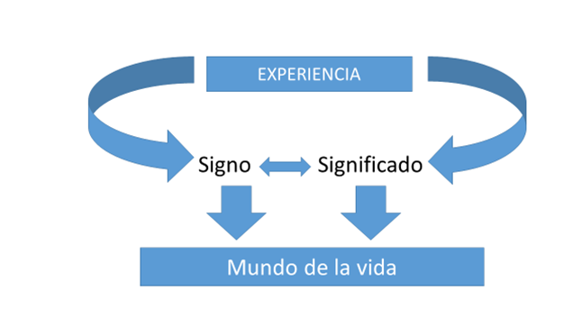
Experiencia y mundo de la vida
Para una aproximación semiótica a los procesos experienciales, el modelo diltheano del significado y la “manifestación vital” requiere completarse con un modelo de las relaciones intertextuales que, en definitiva, fecundarán tales manifestaciones; es decir, las experiencias no serían analizables, relacionables con el mundo de la vida e interpretables en su marco de variables históricas sin el recurso a los contextos.
Dilthey: De la experiencia al mundo de la vida

Slide 28
3. La generación del sentido…
Al analizar el proceso de generación de sentido, Édeline y Klinkenberg proponen dos momentos diferentes, a los cuales denominan Anasemiosis y Catasemiosis.
Al primero lo definen como un “proceso que parte de estímulos surgidos del mundo (natural) y que desemboca en la elaboración de estructuras semióticas” (2015, p. 10); a lo cual agregan: “nuestros órganos periféricos reciben y organizan los estímulos provenientes del mundo exterior e inicialmente los comparan entre ellos de dos en dos”; se trata de “un primer momento del proceso experiencial de formación de sentido” (2018, p. d1) ; mientras que al segundo lo definen como “acción sobre el mundo suscitada por el sentido” (2015, p. 11) o, en una dimensión pragmática, “el sentido puede retornar al mundo bajo forma de acción, un segundo tipo de experiencia” (2018, p. d1).

Slide 29
Para Edeline y Klinkenberg el proceso fundamental de la constitución del sentido consiste en “el reagrupamiento de hechos experienciales abundantes, con fines de economía (unir), pero en espacios cada vez diferentes, con fines de eficacia (dividir)” (2018, p. d11).
Si bien esta definición no se refiere explícitamente a los contextos, probablemente sugeridos en la expresión “espacios cada vez diferentes”, sí están explícitamente referidos en el texto de Klinkenberg de 2006:
“Es siempre un contexto, es decir, un conjunto de asociaciones particulares el que da el status de signo a un objeto (…) un signo no es jamás signo más que para unas personas dadas en un contexto dado” (2006, p. 201).

Slide 30
Los Principia Semiotica de Édeline y Klinkenberg muestran la importancia decisiva del contexto en las operaciones y dispositivos propios de las semiosis, y sugiere que el recurso al contexto no es una mera complementariedad propia de otro texto, sino un componente fundamental de la organización de la semiosis de la experiencia.
“La semiosis, lejos de ser un fenómeno sin nexos con el cuerpo, obtiene su origen de este. Y este aspecto de la corporeidad del sentido no podría ser abordado sino a través de las interacciones que él mantiene con su contexto”. (2015, p. 10)

Slide 31
Kalevi Kull, desde la Biosemiótica, ha definido la semiosis de la siguiente manera:
“Definimos el proceso sígnico (producción de sentido) a través del concepto de elección: la semiosis es el proceso de realizar elecciones entre opciones simultáneamente presentes” (2018, p. 452). En la misma dirección, Kull definirá aprendizaje y memoria así: “Definimos ‘aprendizaje semiótico’ como las huellas dejadas por las trazas de las elecciones, las cuales pueden influir en nuevas elecciones. Estas trazas de elecciones se llamarán ‘memoria’”. (2018, p. 454)
En Kull encontramos la selección como una operación definitoria de la semiosis que, traducida a términos saussureanos, significaría la transformación del orden de lo paradigmático (“opciones simultáneamente presentes”) al orden de lo sintagmático, lo que correspondería a las operaciones de selección y combinación (Jakobson, 1981, p. 360).

Slide 32
A la luz de las propuestas citadas, ¿es posible construir un modelo de la producción de sentido, la semiogénesis, que las articule de manera heurísticamente rentables y no-contradictorias? ¿Cómo interpretar un nuevo paradigma que articule los conceptos de diferencia (Greimas y Courtés), unión y división (Édeline y Klinkenberg), y elección (Kull)?

Slide 33
En nuestra opinión es posible articular las tres propuestas vistas, de modo que expliquen de una manera comprehensiva u “omnicomprensiva”, como dice Paolo Fabbri (1988/2004, p. 128), al mismo tiempo global y analítica, los complejos procesos de generación de sentido. Si, como dicen Greimas y Courtés, la significación se da en el reino de las diferencias, los sujetos semióticos actúan, en el mundo de la vida, agrupando rasgos semejantes y separando los diferentes, y, finalmente, es en esa dialéctica de unir / separar (Édeline y Klinkenberg) donde opera la selección (Kull).
Pero, como hemos sostenido, tales procesos que articulan y rearticulan sin cesar las significaciones del mundo de la vida, solo se actualizan en el marco de las múltiples variables contextuales que intervienen para fecundar esa semiogénesis. Por lo tanto, es imprescindible situar esas operaciones en el marco de los contextos que operan en la semiogénesis, de los cuales los textos, sean del tipo que sean, no pueden escapar.

Slide 34
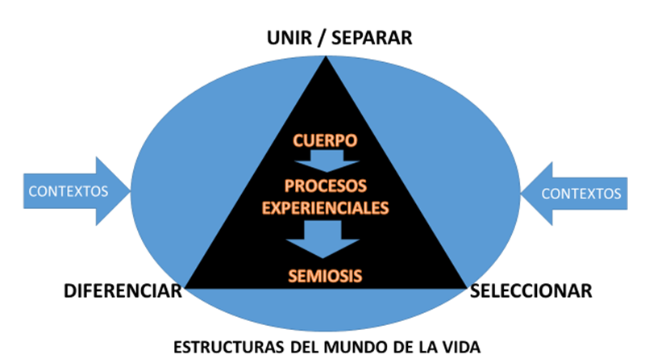
Un modelo como este intenta representar, de modo analítico y comprehensivo, las variables que intervienen en la semiogénesis en el marco general del mundo de la vida.

Slide 35
4. El contexto
Desde la Antropología Malinowski, refiriéndose al lenguaje verbal, señalaba en 1923 que “Ni la palabra ni el significado tienen una existencia independiente y auto suficiente. El lenguaje está esencialmente enraizado en la realidad de la cultura” (1923, p. 309); por ello proponía ampliar el concepto de contexto: “si se me permite acuñar una expresión -contexto situacional-, la cual indica, por un lado, que la concepción de contexto tiene que ser ampliada y, por el otro, que la situación en la cual las palabras son pronunciadas no puede ser subestimada como irrelevante para la expresión lingüística”. (1923, p. 306)
Ogden y Richards propusieron el concepto de “signo-situación”, como parte de una “teoría contextual de los signos” (1923, p. 47), que se emparenta, desde una perspectiva distinta, con la propuesta de Malinowski.

Slide 36
Pero ¿cómo definir el contexto desde un punto de vista semiótico? Greimas y Courtés distinguen, por un lado, entre contexto implícito, definido como “conjunto de textos que precede y/o que acompaña la unidad sintagmática considerada, y de la cual depende la significación” (1979, p. 66), un conjunto de textos que nosotros denominamos contexto sintagmático; y, por el otro, contexto situacional “que corresponde a la semiótica del mundo natural” (1979, p. 66).

Slide 37
Para otros teóricos, particularmente de la escuela greimasiana, tan afincada originalmente en la Semiótica textual, el contexto no es sino otro texto (Floch, 1993, p.21); más aún, Jaccques Fontanille agrega que “el discurso no necesita del contexto” porque es el texto quien lo “inventa” (1998/2001, p. 80), lo cual sería entendible si con ese término se refieren a lo que Greimas y Courtés llaman “contexto implícito”.
También Landowski concibe “el contexto supuesto –dicho de otro modo: el mundo de referencia (o todavía ‘lo real’) como un lenguaje: un lenguaje entre otros”. (1989/1993, p. 195)

Slide 38
Creemos que es insuficiente considerar al contexto, a las variables históricas, situacionales y circunstanciales, como otro “texto”, pues lo reducirían a una misma dimensionalidad textual, y desconocerían que el contexto tiene una cualidad operativa distinta; definir al contexto como otro texto conduce a verlo como complemento o como añadidura; ello significaría restringir la riqueza de variables de las estructuras del mundo de la vida.
Las variables a las que nos referimos son ontológicamente distintas al texto, lo que no impide verlas como objetos semióticos particulares; es decir, analizables en sus específicas dimensiones.

Slide 39
Al concebir el contexto como otro texto y no distinguirlos cualitativamente es como si se dijése que todo el universo es texto, sin discriminar entre las cualidades de la variedad de textos que lo componen; la relación entre textos y contextos es aquella en la cual el segundo hace posible que el primero pase de una existencia virtual a una realización histórica.
Esa cualidad transformadora nos obliga a re-pensar y re-definir la relación entre textos y contextos, entre estructuras semióticas en-sí y estructuras semióticas para-sí, relación en la cual las segundas fecundan las primeras que, así, se sitúan en una nueva dimensión semiótica que solo se explica si proyectamos ambos conceptos sobre el mundo de la vida, una macro-variable que engloba textos y contextos.

Slide 40
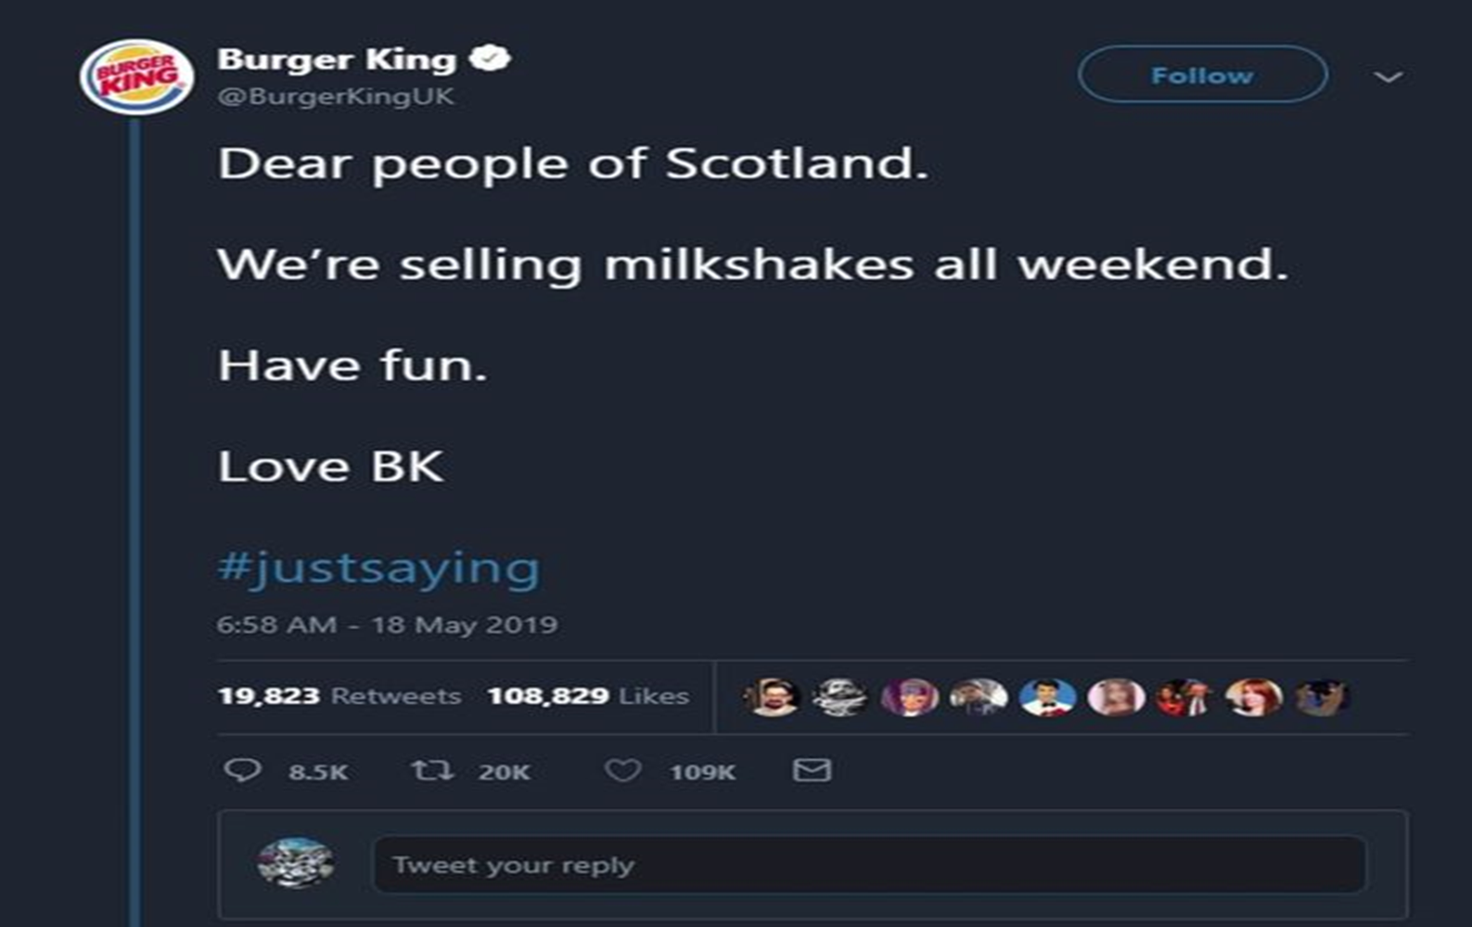
A misleading message…
Lets examine a Tweet from Burger King whose interpretation is mislead by ignorance of contexts…
In May 219 Burger King in Scotland tweet the following message

Slide 41

A milkshake context…
The message caused a landslide of tweets accusing Burger King of 'encouraging' anti-social conduct. Officially the Advertising Standards Agency said that the “The message was banned for condoning and encouraging anti-social behaviours”.
Why? Because the political context of that moment in Scotland, where politicians Nigel Farage and Stephen Yaxley-Lennon were “milkshaked” by opponents to their right wing views.

Slide 42
Sugerimos considerar los contextos como un conjunto de variables históricas, de diversa naturaleza, que intervienen en las vivencias realizadas por los sujetos en determinadas circunstancias y situaciones del mundo de la vida; tales variables afectan las semiosis propias de los procesos vivenciales y experienciales.
Es posible -y necesario- clasificar los diversos tipos de contextos, de modo que su estudio y consideración contribuyan a mejorar los procesos de interpretación, lo que, en general, es específicamente útil en los procesos heurísticos y, en particular, es decisivo en los estudios sobre interculturalidad, una condición hoy definitoria y no excepcional de las sociedades y culturas contemporáneas.

Slide 43
5. Experiencia y memoria
Experiencia y memoria son dos polos relacionales, dialécticos, inseparables: mientras una genera a la otra, la otra determina el sentido de aquella. Nietzsche enfatiza el carácter semiótico de ambos fenómenos al señalar que “la experiencia sólo es posible con la ayuda de la memoria; la memoria solo es posible gracias a que se abrevia un proceso espiritual en un signo”. (En Abel, 2015/2018, p. 179)
Esta triple correlación dialéctica –experiencia, memoria, signo ̶ explica la interdependencia activa, dinámica, en la constitución de los equilibrios mediante los cuales significamos el mundo de la vida y este se significa en nuestras prácticas cotidianas.
Se cometería un error si nos limitáramos a definir la memoria como “experiencia acumulada”; la memoria es un proceso sistemático, no un mero "depósito" de información que conecta nuestras prácticas semióticas en el mundo de la vida, el cual, a su vez, alimenta tales prácticas.

Slide 44
Hume relaciona experiencia y memoria de la siguiente manera:
“…solo por experiencia podemos inferir la existencia de un objeto partiendo de la del otro. La naturaleza de la experiencia es esta. Recordamos haber tenido frecuentemente casos de la existencia de una especie de objetos y también recordamos que los individuos de otra especie de objetos han acompañado siempre a aquellos y han existido en un orden regular de contigüidad y sucesión con respecto a ellos”. (Hume, 1739/2001, p. 78-79)

Slide 45
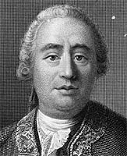
Hume destaca la correlación experiencial entre la vivencia de un objeto y otro, lo que nos permite identificar aquellos que son de la misma especie y diferenciar a aquellos que no lo son; además, establece la contigüidad y sucesión como componentes de la vivencia, la cual, para nosotros, es constitutivas de la experiencia y la memoria.

Slide 46
Sugerimos examinar dos grandes tipos de memoria. La primera está asociada al discurso textual mismo, capaz de convocar o actualizar otros textos que, sin embargo, más allá de su condición de tales, devienen también contextos literarios.
En tal sentido, podría decirse que los textos asociados son, al mismo tiempo, memoria y contexto; en cuanto a lo primero, tales textos asociados aportan relaciones presentes o pasadas, y en cuanto a lo segundo, es decir en cuanto a su condición de contextos, ellos fecundan el sentido del texto comunicado, realizado o analizado. En este tipo de memoria mencionaremos la discursiva, interdiscursiva, memoria saber, la post-memoria y la memoria como traza. El segundo tipo de memoria corresponde a la memoria histórica propiamente dicha.

Slide 47
5.1. Memoria discursiva e interdiscursiva
Como dice Jean-Jacques Courtine:
“Toda formulación posee en su ‘dominio asociado’ otras formulaciones que ella repite, rechaza, transforma, niega... Es decir, en relación con las cuales produce efectos de memoria específicos; también toda formulación mantiene, con formulaciones con las cuales coexiste o que le suceden, relaciones cuyo análisis inscribe, necesariamente, la cuestión de la duración y de la pluralidad de tiempos históricos”. (198, p. 52)

Slide 48
Moirand se refiere a un fenómeno parecido al cual denomina memoria interdiscursiva: “cuando hay realmente alusión a los dichos de otro, se estaría en el orden de la memoria interdiscursiva”. (2014, p. 89).
Un excelente ejemplo de este tipo de memoria lo encontramos al analizar la obra La muerte de Ricardo Reis, de José Saramago, donde se cuenta que Ricardo Reis, médico portugués que regresa de Brasil a Lisboa después de una ausencia de dieciséis años, ha sacado de la biblioteca del trasatlántico donde viaja el libro The god of the laberynth, de Herbert Quain, un texto cuyo editor puso “a la venta en los últimos días de noviembre de 1933” (Borges, 1941, p. 34).
Sin darse cuenta, Reis se lleva consigo el libro cuando el barco llega a la capital de Portugal. Reis intentará una y otra vez continuar leyendo el libro, pero nunca pasa de la primera página.

Slide 49

En esta novela los fenómenos de interdiscursividad son dobles, pues, por un lado, The god of the laberynth es un libro mencionado originalmente por Borges en su cuento Examen de la obra de Herbert Quain, obra y autor ficticios, a los cuales Saramago recurre para construir su propia ficción. Por otro lado, Ricardo Reis es uno de los varios heterónimos usados por Fernando Pessoa, el gran escritor portugués, y que Saramago, incluso, pone a dialogar con su propio creador, fallecido poco antes de la llegada de Reis a Lisboa.

Slide 50
Como dice Saramago, se trata de un fenómeno en el cual “heterónimos, pseudónimos y similares consiguen vivir por su propia cuenta”. (1999, s/p)
Más aún, en agosto de 1999, cuando Saramago va a Buenos Aires para la celebración del centenario del nacimiento de Borges, dicta una conferencia que titula Algunas pruebas de la existencia real de Herbert Quain, en la cual utiliza la ficción creada por él mismo, El año de la muerte de Ricardo Reis, como prueba demostrativa de la existencia de Quain:

Slide 51
“Debo decir que las palabras que acabé de leer no son referidas por Jorge Luis Borges en su Examen de la obra de Herbert Quain, mas pueden ser leídas en la obra El Año de la Muerte de Ricardo Reis, lo que es una prueba de la existencia de The God of the Labyrinth y, por lo tanto, de su autor; es decir que gracias a la lectura hecha por Reis, llegamos a saber algo más del contenido del libro de Quain”. (1999, p. s/p)

Slide 52
De hecho, el único párrafo jamás conocido de The God of the Labyrinth aparece en la novela de Saramago: “El cuerpo, que fue encontrado por el primer jugador de ajedrez, ocupaba, con los brazos abiertos, las casillas de los peones del rey y de la reina, y las dos siguientes, en dirección al campo adversario”.
Se trata, pues, de un caso en el que paradójicamente la ficción sobre un texto ficcional, un caso de intertextualidad llevado a sus límites, se usa para demostrar que este último es real, existente, verdadero.

Slide 53
5.2. Memoria saber
Moirand se refiere a la memoria saber como aquella que ocurre “Cuando la palabra evoca hechos, por ejemplo, Tchernobyl, para mí se trataría más bien de conocimientos, de representaciones ligadas a saberes y acontecimientos de la historia” (2014, p. 89).
La memoria-saber son los relatos que evocan hechos históricos, individuales o sociales.

Slide 54

5.3. Post-Memoria
En 1997 Marianne Hirsch, en su libro Family Frames: Photography, Narrative, and Postmemory, utilizó por primera vez el término “postmemoria” para referirse a “las relaciones de la segunda generación con poderosas y a menudo traumáticas experiencias que precedieron su nacimiento pero que, no obstante, le eran transmitidas tan profundamente que parecían constituir memorias en su propio derecho” (2008, p. 1).

Slide 55
Así, la post-memoria es una reelaboración hecha por un sujeto de contenidos, vivencias y experiencias originalmente pertenecientes a otro; se trata de una auto-identificación desarrollada sobre la identidad de otro, usualmente una persona relacionada, familiar o amistosamente, con la cual se tiene una cercanía de existencia.
En la post-memoria “mientras el sujeto1 actúa como objeto de una experiencia -que también lo convierte en testigo, depositario y narrador de un saber experienciado, como producto de una vivencia-, el sujeto2 vendrá a actuar como fiduciario, como heredero o legatario; proceso narrativo que luego convierte la acción narrada en acción recuperada”. (Finol, 2019, p. 63)

Slide 56
5.4. Memoria como traza
Como hemos visto, Kull ha definido la memoria como las trazas dejadas por los procesos de selección en las operaciones de semiosis. El problema con esta definición de memoria es que, al no situar la génesis de la memoria en el marco dinámico y dialéctico de las experiencias, parece ignorar que tales trazas se sitúan en el mundo de la vida y, por tanto, es este el lugar donde las operaciones de selección ocurren.
En otras palabras, la sugestiva propuesta de Kull se beneficiaría de un desarrollo de las condiciones y circunstancias donde las experiencias se realizan y donde, sistemáticamente, los contextos fecundan esas selecciones semióticas y marcan las trazas dejadas por ellas.

Slide 57
No obstante, Kull agrega que “Lo que permite que una decisión sea repetida en forma similar es la traza de decisiones anteriores, las cuales pueden ser descritas como conexiones establecidas y usadas luego en una situación similar, o como un conjunto de restricciones que canaliza y limita futuras elecciones” (2018, p. 458), lo que mostraría la conexión entre la memoria acumulada y sistematizada y su actualización particular en experiencias concretas, a las cuales delimita y constriñe sus posibles sentidos .

Slide 58
6. Experiencias puras, experiencias acabadas…
Para los empiristas el concepto de experiencia equivale, grosso modo, a percepción.
Para Hume “Del mismo modo que la ciencia del hombre es el único fundamento sólido para la fundamentación de las otras ciencias, la única fundamentación sólida que podemos dar a esta ciencia misma debe basarse en la experiencia y en la observación” (1739/2001, p. 17); es decir, todo conocimiento nos viene de la experiencia, entendida como forma fundamental de aprehensión de la realidad:

Slide 59
“En el presente me contento con conocer perfectamente la manera según la que los objetos afectan mis sentidos y sus conexiones recíprocas, en tanto que la experiencia me informa acerca de ello. Esto es suficiente para la conducta de la vida, y esto también basta para mi filosofía, que pretende tan solo, explicar la naturaleza y causas de nuestras percepciones o impresiones e ideas”. (Hume, 1739/2001, p. 63)

Slide 60
En Philosophie de l’Expérience (1910), William James distingue entre experiencia pura y experiencia acabada:
“Experiencia pura, tal es el nombre que yo daba al flujo inmediato de la vida que nos provee los materiales que más tarde implementamos gracias a nuestra reflexión (...) se puede hablar de experiencia pura en el sentido literal de una cosa que aún no se ha convertido en tal cosa definida aunque esté lista a devenir toda suerte de cosas determinadas (...) bajo este aspecto, la experiencia pura no es sino otro nombre para designar el sentimiento o la sensación”. (1910, p. 203)

Slide 61
La experiencia acabada sería para James “la impresión que vive un hombre inocente que se instala en toda simplicidad en medio del flujo de las cosas” (1910, p. 57).
James confunde dos órdenes experienciales diferentes, pues sentimiento y sensación corresponden a dos niveles de complejidad y cualidad completamente distintos; mientras el primero implica una elaboración semiótica definida, la segunda se sitúa en el dominio de las señales que, si bien son significativas, tienen un nivel de complejidad y definición mucho menor.

Slide 62
James habla del carácter no significativo del “flujo de sensaciones”. Se trataría de señales que nuestro cuerpo percibe de manera no definida, no sistematizada, como los Qualia.
Pero esas señales no son inocentes: se vinculan con nuestros conocimientos anteriores, con nuestra memoria, puesto que nuestra relación con el mundo no es nunca virgen. Incluso las señales “puras” tienen una semiotización paradigmática con las no-señales, con su ausencia.
Incluso si esas señales no han pasado el umbral entre materialidad y significación solo por su existencia ellas son semióticas, y forman parte de los procesos de semiotización del mundo.

Slide 63
Luego agrega:
“La impresión que tiene un hombre inocente que se instala con toda simplicidad en medio del flujo de las cosas, es que estas no están en equilibrio. Cualesquiera que sean los equilibrios que nuestras experiencias terminadas alcanzan, no son sino provisorios” (1910, p. 57). Como veremos, ese equilibrio, además de su carácter provisional, también tiene un carácter tensional.

Slide 64
7. “Dar satisfacción a los contrarios”
Para una definición de los procesos dialécticos de las semiosis, propias de una Semiótica de la Experiencia, la noción de equilibrio dialéctico es importante, pues ella nos sitúa frente a la necesidad de ver e interpretar el mundo vivido y en vivencia como organizado por dinámicos procesos de oposiciones, confrontaciones y conflictos, lo que llamaremos procesos polemológicos.

Slide 65
Para que una experiencia esté en equilibrio, incluso si este es móvil y provisional, es necesario que el sujeto perceptor de un conjunto de sensaciones le atribuya un significado provisorio, una parte transitoria de los procesos particulares y específicos de la construcción de sentido.
Ese sentido es el resultado de los equilibrios provisionales que permiten a los sujetos resolver las contradicciones y oposiciones: “De una manera u otra, la vida, al desplegar sus recursos, encuentra la manera de dar, al mismo tiempo, satisfacción a los contrarios” (James, 1910, p. 63).
La frase “satisfacción a los contrarios” expresa claramente esa condición dialéctica que caracteriza las semiosis, en el marco del mundo de la vida, donde las síntesis, totales o parciales, se realizan para significar.

Slide 66
Así mismo, la Antropología de la Experiencia aporta una visión útil para fundamentar la reflexión sobre una Semiótica de la Experiencia:
“Atravesada por la antigua tensión entre lo general y lo particular, entre la estructura social y el proceso vivenciado, entre la sociedad y el individuo, (…) la antropología de la experiencia (...) reclama su propia especificidad: quiere rescatar la idea de la experiencia vivida, pero en relación con lo común y general; defiende que una obra, acción, vivencia o expresión son totalidades singulares, no deducibles de lo común, pero elaboradas a partir de lo común”. (Díaz Cruz, 1997, p. 6)

Slide 67

La Antropología de la Experiencia rescata la noción de lo vivido, la cual privilegia lo particular, el proceso, el individuo; la ocurrencia concreta, específica, se convierte en objeto científico. La experiencia es vista no como «pura» o «acabada», sino como produciéndose en condiciones históricas concretas, que la Semiótica denomina contextos.

Slide 68
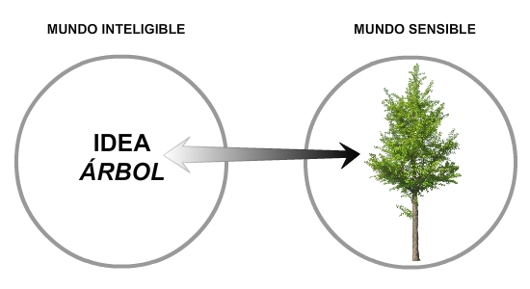
8. Los procesos sensibles…
Se podrían distinguir dos niveles:
- los procesos sensibles:
- la materia física (las señales)
- las formas físicas (los significantes)
Y al menos un primer nivel en los procesos inteligibles:
- las formas conceptuales (los significados)

Slide 69
Si en una primera aproximación las señales no aportan significados a los procesos experienciales, al menos aportan información, pues, según la teoría de la información, ellas reducen la incertidumbre. En los procesos sensibles, como también en los perceptivos, intervienen operaciones para convertir dialécticamente lo continuo en discreto.
En el caso de los procesos sensibles se trata de operaciones que, en el caos y en el des-orden de las señales físicas, buscan descubrir diferencias para entonces introducir un orden o, mejor, una lógica operativa capaz de agrupar y separar; y que, al mismo tiempo cree tránsitos entre unos grupos y otros, de un modo en el cual progresivamente se construyan semejanzas que conduzcan, a nivel semántico, a isotopías.

Slide 70
Sin embargo, no debe considerarse lo continuo y lo discreto, ni las operaciones en ellas subyacentes, como dos polos ineluctables o como cercos substancialmente definitivos.
En el análisis de la construcción de sentido es necesario encontrar lo discreto en los márgenes de lo continuo y, a la inversa, lo continuo en los márgenes de lo discreto.
En esa dialéctica incesante, propia de la generación de sentido en los marcos inestables del mundo de la vida, es donde, finalmente, emergen las semiosis. Esos complejos procesos podrían representarse así:

Slide 71
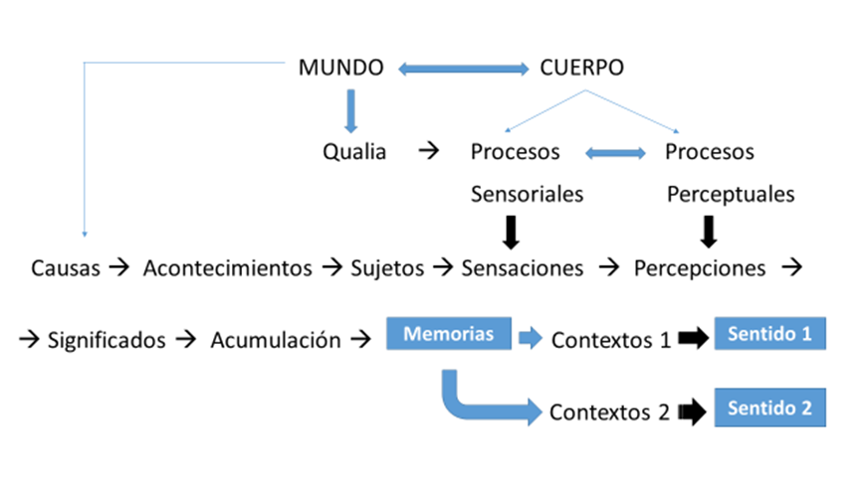

Slide 72
En el esquema 3, una presentación ligeramente reformulada de la usada previamente (Finol, 2019, p. 66), intentamos visualizar las complejas variables donde se sitúan y originan los procesos semiogenéticos, a partir de las causas y acontecimientos que en el mundo de la vida afectan al cuerpo que protagoniza procesos sensoriales y perceptuales conducentes a la semiotización del mundo, del sujeto y de sus relaciones con los otros. Se muestra también que la intervención de variables contextuales determina diferentes sentidos.

Slide 73
9. La estructura polémico / tensional de la experiencia
Vivencias y experiencias se desarrollan sobre niveles polemológicos, sobre conflictos, cuyo carácter dialéctico y tensional apunta hacia procesos de construcción y ruptura de equilibrios.
Una semiótica polemológica debería fundamentarse en los procesos experienciales y los concomitantes procesos memorísticos que de allí nacen y allí retornan.

Slide 74
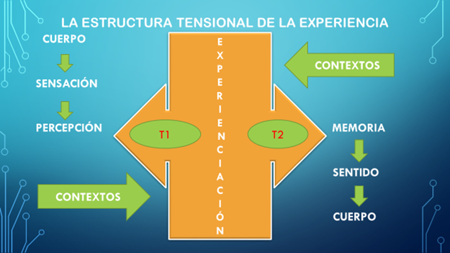

Slide 75
Como se muestra en el modelo, los procesos experienciales parten del cuerpo y retornan a él; en tales procesos se produce una tensión originada en la compulsión que el mundo de la vida, de diversos modos y mecanismos, fragua constantemente sobre los sujetos y entre ellos mismos.
En esos procesos es posible señalar una estructura temporal expresada en un Tiempo 1 (T1) y un Tiempo 2 (T2), los cuales separan los procesos sensitivos y perceptivos de los memorísticos y de sentido. Las transformaciones que allí ocurren las hemos denominado experienciación, un concepto que abarca distintas fuerzas dialécticas, las cuales intervienen de manera dinámica para crear un sentido, incluso provisional, en las relaciones con el mundo de la vida.
En esa experienciación sería posible establecer tres estadios transicionales: pre-tensional, tensional y post-tensional.

Slide 76
En la vivencia de una consulta médica, por ejemplo, se podría decir que el paciente vive un estadio pre-tensional cuando debe organizar un discurso sobre síntomas, malestares o fatigas, los cuales lo llevarán a visitar al médico; el paciente vive un estadio tensional en la interacción con el médico y con los instrumentos tecnológicos usados por este para obtener información sobre los síntomas planteados.
Esa tensión está relacionada también con el hecho de que tanto el paciente como el médico saben que tienen un tiempo limitado para interactuar, generalmente quince minutos, y en consecuencia el intercambio de información estará sujeto a esa presionante limitación.

Slide 77
Finalmente, el paciente vive un estadio post-tensional, cuando encuentra respuesta a la interpretación y la definición del sentido de aquellos síntomas y sufrimientos que no sabía o no podía interpretar.
No se trata de procesos tensivos solo de carácter emocional sino, esencialmente, de carácter semiótico: ante la incapacidad para realizar un proceso interpretativo final el paciente se pregunta cuál es el sentido de los síntomas y malestares que se manifiestan en su cuerpo.

Slide 78
En este complejo proceso vivencial entre dos sujetos intervienen activamente saberes constitutivos de las memorias de ambos. Por un lado, está el conocimiento que el paciente tiene de su propio cuerpo y de los signos y síntomas estimados como fuera de lo “normal”; tal vez, incluso, interviene la información que tiene de su médico, sea porque se ha examinado antes con él o porque alguien lo ha recomendado; así mismo, interviene la percepción que el paciente se forma si en su primera visita el médico es puntual o se retrasa.
Por otro lado, está el saber-memoria del médico: a) su formación; b) su conocimiento previo del paciente; c) su experiencia con pacientes con signos y síntomas similares; d) el conocimiento técnico-médico proporcionado por los análisis, pruebas y tests que los recursos auxiliares tecnológicos le aportan.

Slide 79
En todos estos procesos tensionales intervienen operaciones interpretativas, cuyo origen se encuentra en diferentes códigos: conjuntos de signos que deberían facilitar interpretaciones adecuadas conducentes a decisiones acertadas.
Una cura del paciente podría conducir a una resolución de la tensión o incrementarla si la solución médica propuesta fracasa. Signos y síntomas de un malestar son procesos semióticos codificados (conocidos en las ciencias médicas como Semiología), los cuales requieren de operaciones interpretativas minuciosas, pues el carácter polisémico de los síntomas hace difícil la interpretación correcta, ya que un síntoma puede ser manifestación de enfermedades distintas.

Slide 80
¿Qué nos enseña este ejemplo de vivencia, aquí apretadamente resumido, sobre la semiogénesis?
En nuestra opinión, nos enseña, al menos, cómo opera esa dialéctica continua entre vivencias → experiencias → memorias → vivencia…; una dialéctica donde intervienen operaciones sígnicas, de interpretación y re-interpretación, en las cuales se realizan procesos semióticos que abarcan aspectos sensitivos, perceptivos y memorísticos, marcados por unión/separación de diferencias que llevan a operaciones de selección.

Slide 81
10. Vivencia y experiencia
Una Semiótica de la Experiencia se beneficiaría de la introducción de una distinción dialéctica entre vivencia y experiencia. Para Alfred Schutz y Thomas Luckmann, el sentido de la segunda “es más bien el resultado de mi explicitación de vivencias pasadas que son captadas reflexivamente desde un Ahora actual y desde un esquema de referencia actualmente válido” (1973/1977, p. 35-36). Estos autores, a partir de la epojé fenomenológica aplicada al mundo social, agregan que esas vivencias alimentan “el acervo de experiencias” y, además, ellas tienen un “núcleo de experiencias” (p. 32), las cuales, sin embargo, no son permanentes sino sujetas a transformaciones.
Al diferenciar estos dos conceptos, los autores destacan que “las vivencias adquieren sentido por primera vez cuando son explicadas post hoc y se hacen comprensibles para mí como experiencias bien circunscritas” (1977, p. 36); lo cual coloca a las vivencias en el dominio de una interacción primera, concreta, presente, mientras que la experiencia se sitúa en el dominio de la memoria y del acervo acumulativo, más rutinario, vinculado al tiempo pasado.

Slide 82
Dilthey nos habla del “principio de la vivencia” y afirma: “todo lo que existe para nosotros existe únicamente como algo dado en el presente. Aunque una vivencia haya pasado ya, existe para nosotros como algo que se da en la vivencia presente […] es un ser cualitativo, una realidad que no puede definirse por la percatación interna, sino que alcanza también lo que no se posee con distinción” (1983/1986, p. 224); y añade que la vivencia “encierra al mismo tiempo, como realidad, conexión estructural de vida; una localización espacio-temporal que se extiende desde el presente” (p. 224).
Finalmente, lo anterior lo lleva a afirmar que “la vivencia constituye una unidad cuyas partes se vinculan mediante un significado común” (p. 227).

Slide 83
Como se ve, para Dilthey el concepto de vivencia está marcado por criterios temporales, espaciales y cualitativos, lo que lo convierte en un dispositivo semiótico complejo, donde intervienen operaciones sintagmático-paradigmáticas que transforman, en los marcos propios de contextualizaciones diversas, significados presentes y pasados en la constitución de nuevas o modificadas experiencias.

Slide 84
Así, podríamos concluir que la vivencia estaría más cercana de los procesos individuales, situacionales, presentes y particulares, mientras que la experiencia estaría más en los dominios de lo social, pasado, general y común. Las sucesivas vivencias y sus también sucesivas articulaciones de sentido alimentan el “acervo de experiencias”, el cual, a su vez, sirve de esquema referencial para la interpretación de nuevas o repetidas vivencias: con respecto a las primeras, el acervo de experiencias presta una hipótesis interpretativa; con respecto a las segundas, presta confirmación interpretativa.
De este modo, podemos definir la experiencia como un proceso de generación de sentido vivido en las múltiples, dinámicas y dialécticas vivencias que acontecen en las relaciones entre los sujetos y el mundo. Es en el terreno de las semiosis donde vivencias y experiencias, significados y sentidos, se articulan y re-articulan; donde buscan sus equilibrios móviles y transitorios entre la permanencia y el cambio.

Slide 85
Conclusiones
A la pregunta inicial planteada: ¿Por qué los procesos experienciales interesan a la Semiótica?, proponemos una respuesta fundamentada en un primer principio de semiotización del mundo: todo proceso, todo fenómeno, todo objeto tiene una dimensión semiótica; todos los aspectos del mundo de la vida, sea este natural o cultural, vivo o muerto, pasado o presente, social o individual, humano o animal, tienen una dimensión semiótica: simplemente, no pueden no tenerla.
Además, del análisis que precede, de acuerdo con el cual las semiosis encuentran su realización efectiva en las vivencias y experiencias y gracias a procesos dialécticos entre textos y contextos, entre diferencias y semejanzas, entre olvidos y recuerdos, se deriva un segundo principio según el cual es en esos procesos mencionados donde el sentido permanentemente se construye y donde encuentra su temporal plenitud.

Slide 86
En el recorrido analítico y teórico hemos intentado re-articular con sentido integral conceptos como experiencia, cuerpo y significación, de modo que, por un lado, se pusiesen de relieve sus relaciones e interdependencias y, por el otro, se rescatase la noción de contexto sin la cual el sentido no existe.
Tales conceptos son claves en la constitución y desarrollo de una Semiótica de la Experiencia.

Slide 87
Los resultados muestran como el complejo procesos de experienciación se nutre dinámicamente de complejos procesos donde cuerpo, memoria y sentido son inseparablemente tributarios de los contextos intra y extra textuales.
Es en la dinamicidad del mundo de la vida donde textos y contextos se interdeterminan y es allí donde lo complejos procesos de semiosis finalmente producen sentido.

Slide 88
También aún queda la pregunta de Édeline y Klinkenberg: “Por qué el sentido” (2015, p. 15), “Cómo y por qué se da sentido al mundo” (2015, p. 20). Es posible aventurar una respuesta, aunque sea parcial: ¿Por qué damos sentido al mundo?
Porque el sentido es inherente a la vida misma, del mismo modo en que sin el oxígeno nuestros tejidos y órganos no se desarrollarían y funcionarían, tampoco nuestra vida se desarrollaría sin darle un sentido al mundo; porque, tal como en la continuidad de la vida biológica un cuerpo es la prolongación de otros cuerpos, también la semiotización del mundo de la vida es su natural prolongación, una vida de la cual somos parte inseparable.

Slide 89
Finalmente creemos que es importante desarrollar y profundizar las ideas aquí propuestas como prolegómenos; una suerte de posibles caminos a seguir en la construcción progresiva de una Semiótica de la Experiencia, en la cual se reconozca su inseparable condición dialéctica, intertextual y procesual, y desde la que podamos acercarnos a una mejor comprensión del funcionamiento semiótico del mundo de la vida.

